Slide 1
El banc del coneixement
By hardsoft

Slide 2

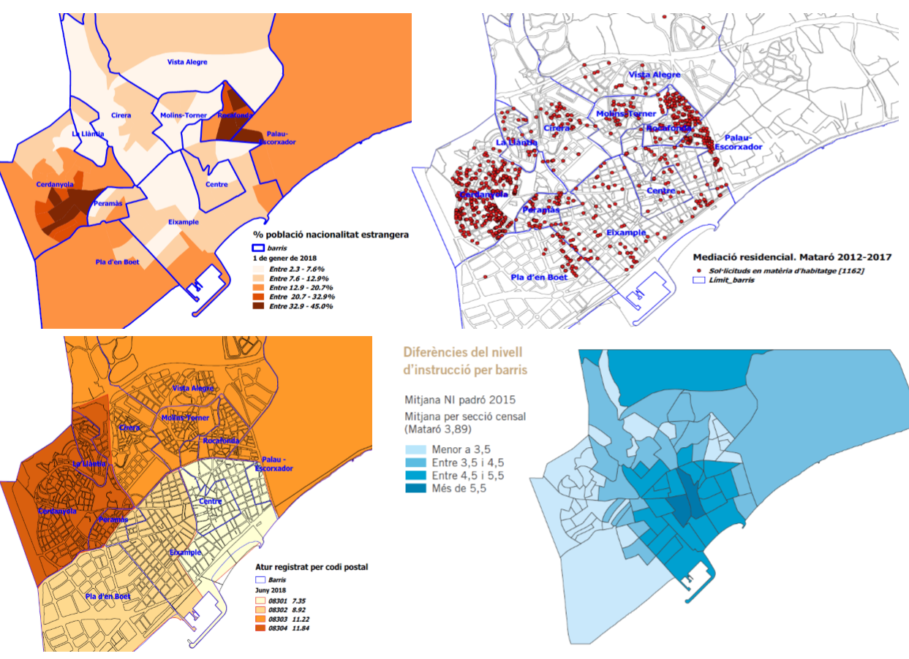
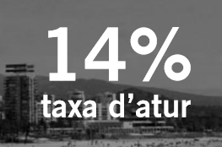
Què volem fer.

Slide 3


QUE PROPOSEM.
EL CONEIXEMENT D’UN, ÉS BENEFICI DE TOTS

Slide 4
Cóm ho volem fer?
(possar fotos)

